Slide 1
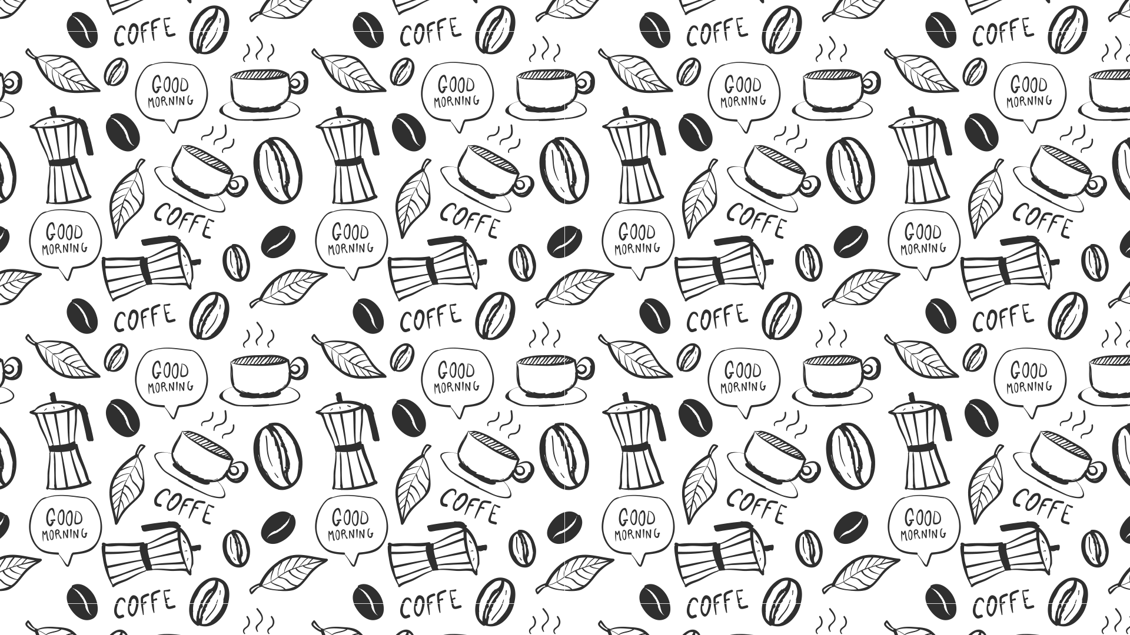



Slide 1
期中專題實作
自訂題目：咖啡館
INVESTOR OPPORTUNITY

Slide 2
專案介紹

Slide 3
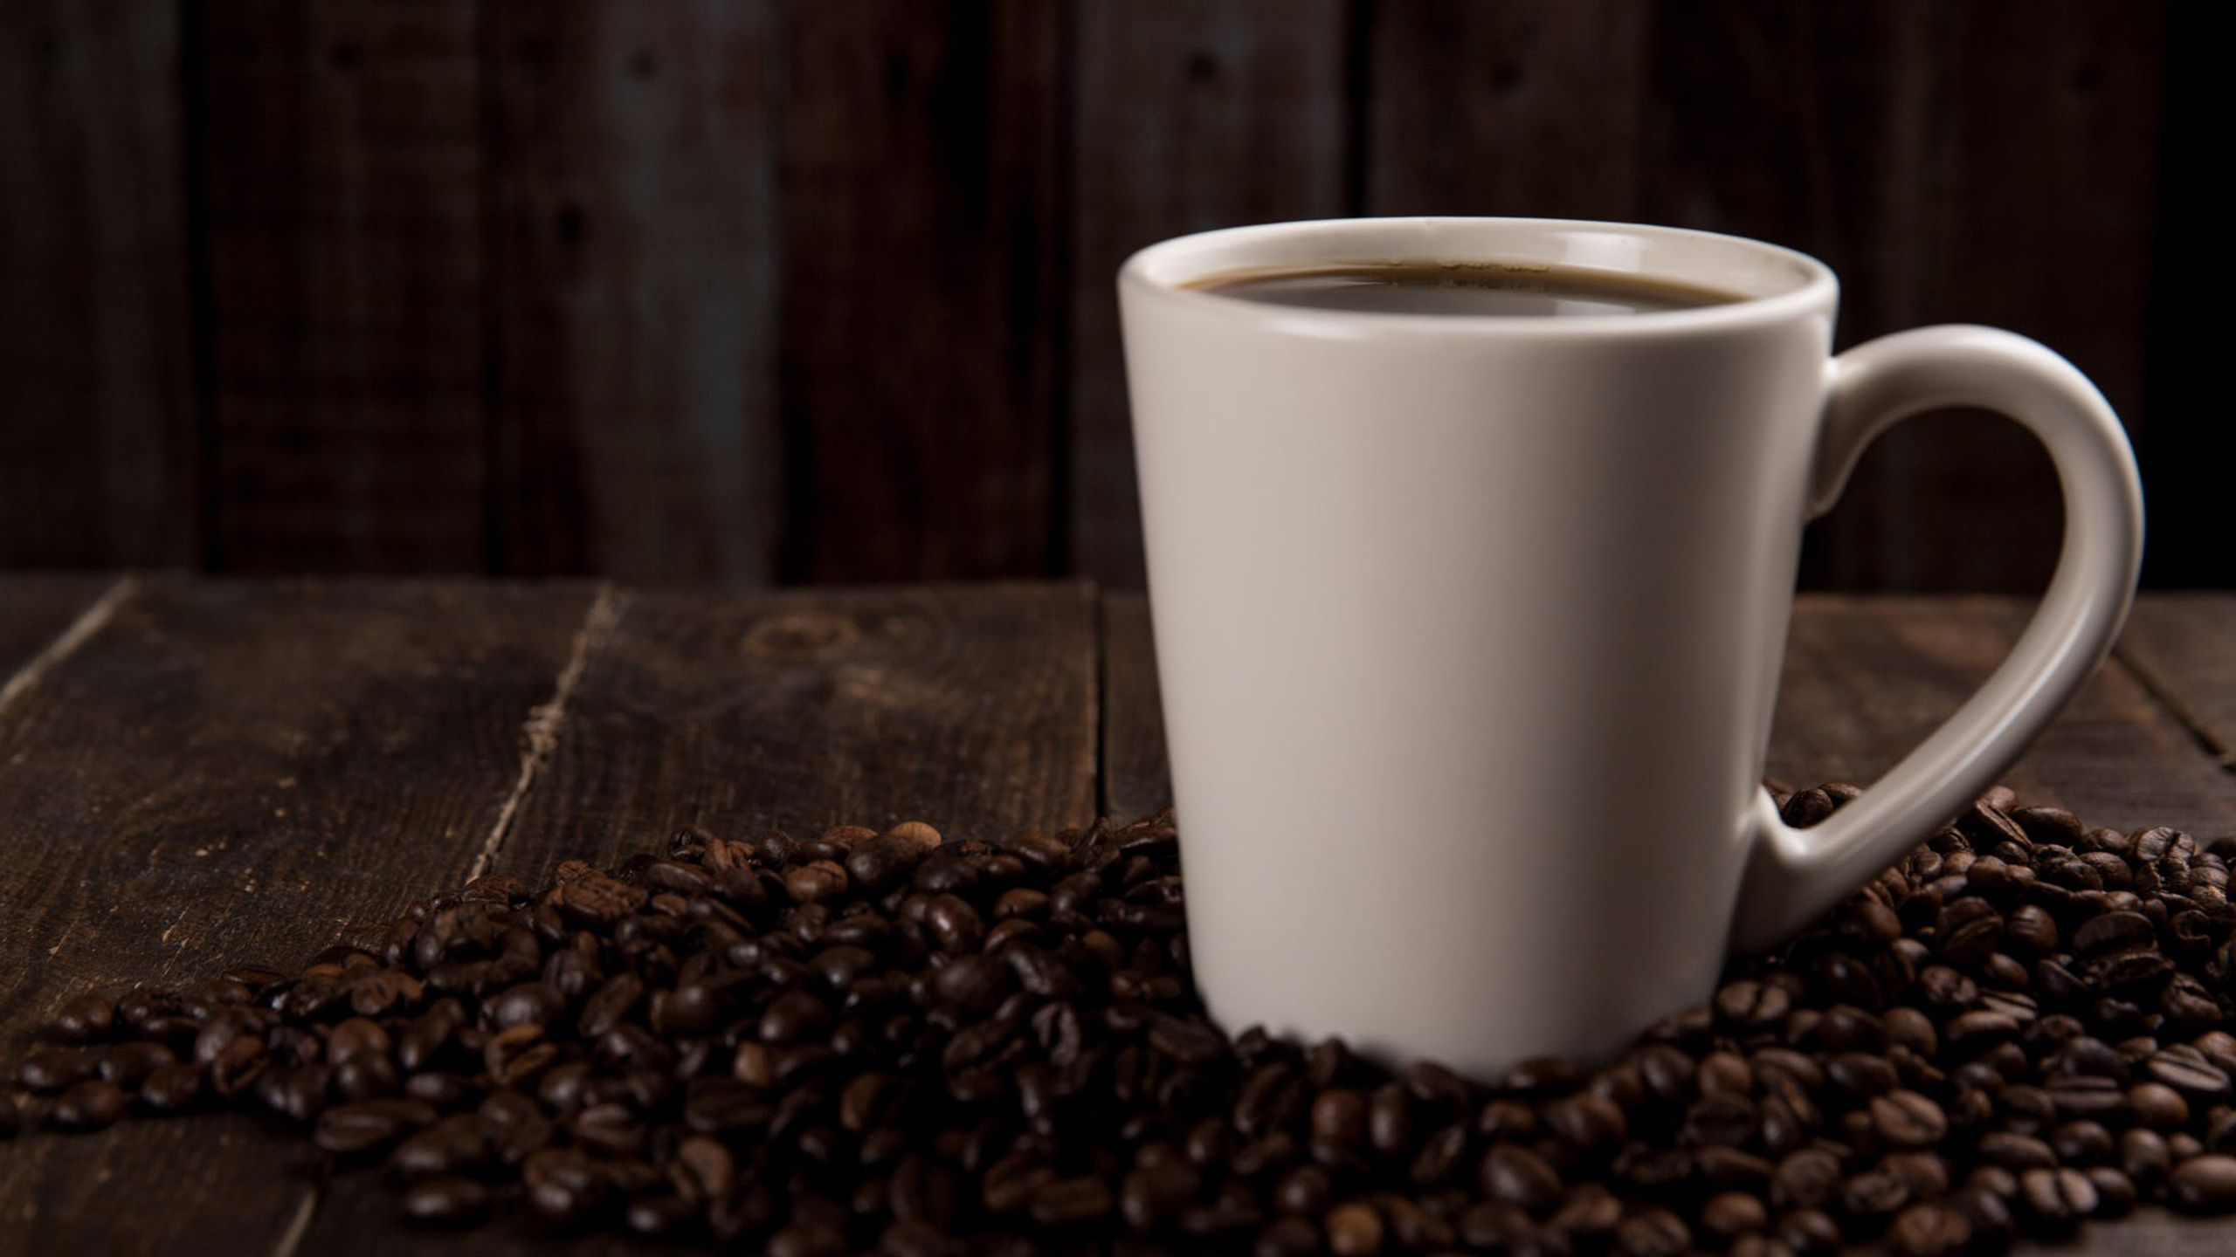
Slide 2
介紹
現今社會，人們的生活節奏很快。每時每刻，人們都在被工作，學業功課，和 周圍不間斷更新的事物所追趕。無法慢下腳步，放鬆身心。
“日常生活中，一個人們可以休息片刻，提供悠閒安靜環境的地方有什麼呢？”
我們想到了“咖啡館”，一個有地道好喝的咖啡搭配好吃的糕點，在溫馨安靜的環境中，適合看書，聽音樂，三五好友 一起坐下來聚會聊天，有情調又小資的地方。
咖啡有比較悠久的歷史過程和文化。而且也有較多題材可以使用，例如：咖啡的調製方法，咖啡豆的品種，飲品種類具多樣性的特點，以及 可搭配的周邊產品等。

Slide 4
Slide 12
遇到的困難
剛開始由於各自寫各的，檔案沒有一致性，導致排版錯亂。
改善方法：檔案與程式碼 全部整理，進一步解決排版問題。
為了達成某些視覺效果，遇到許多難題
改善方法：參考老師的教學講義，上網查詢程式寫法等。
現階段無法支援RWD，以及還需增加更多的使用者體驗方面的功能。
改善方法：未來改善，做到支援RWD。

Slide 5
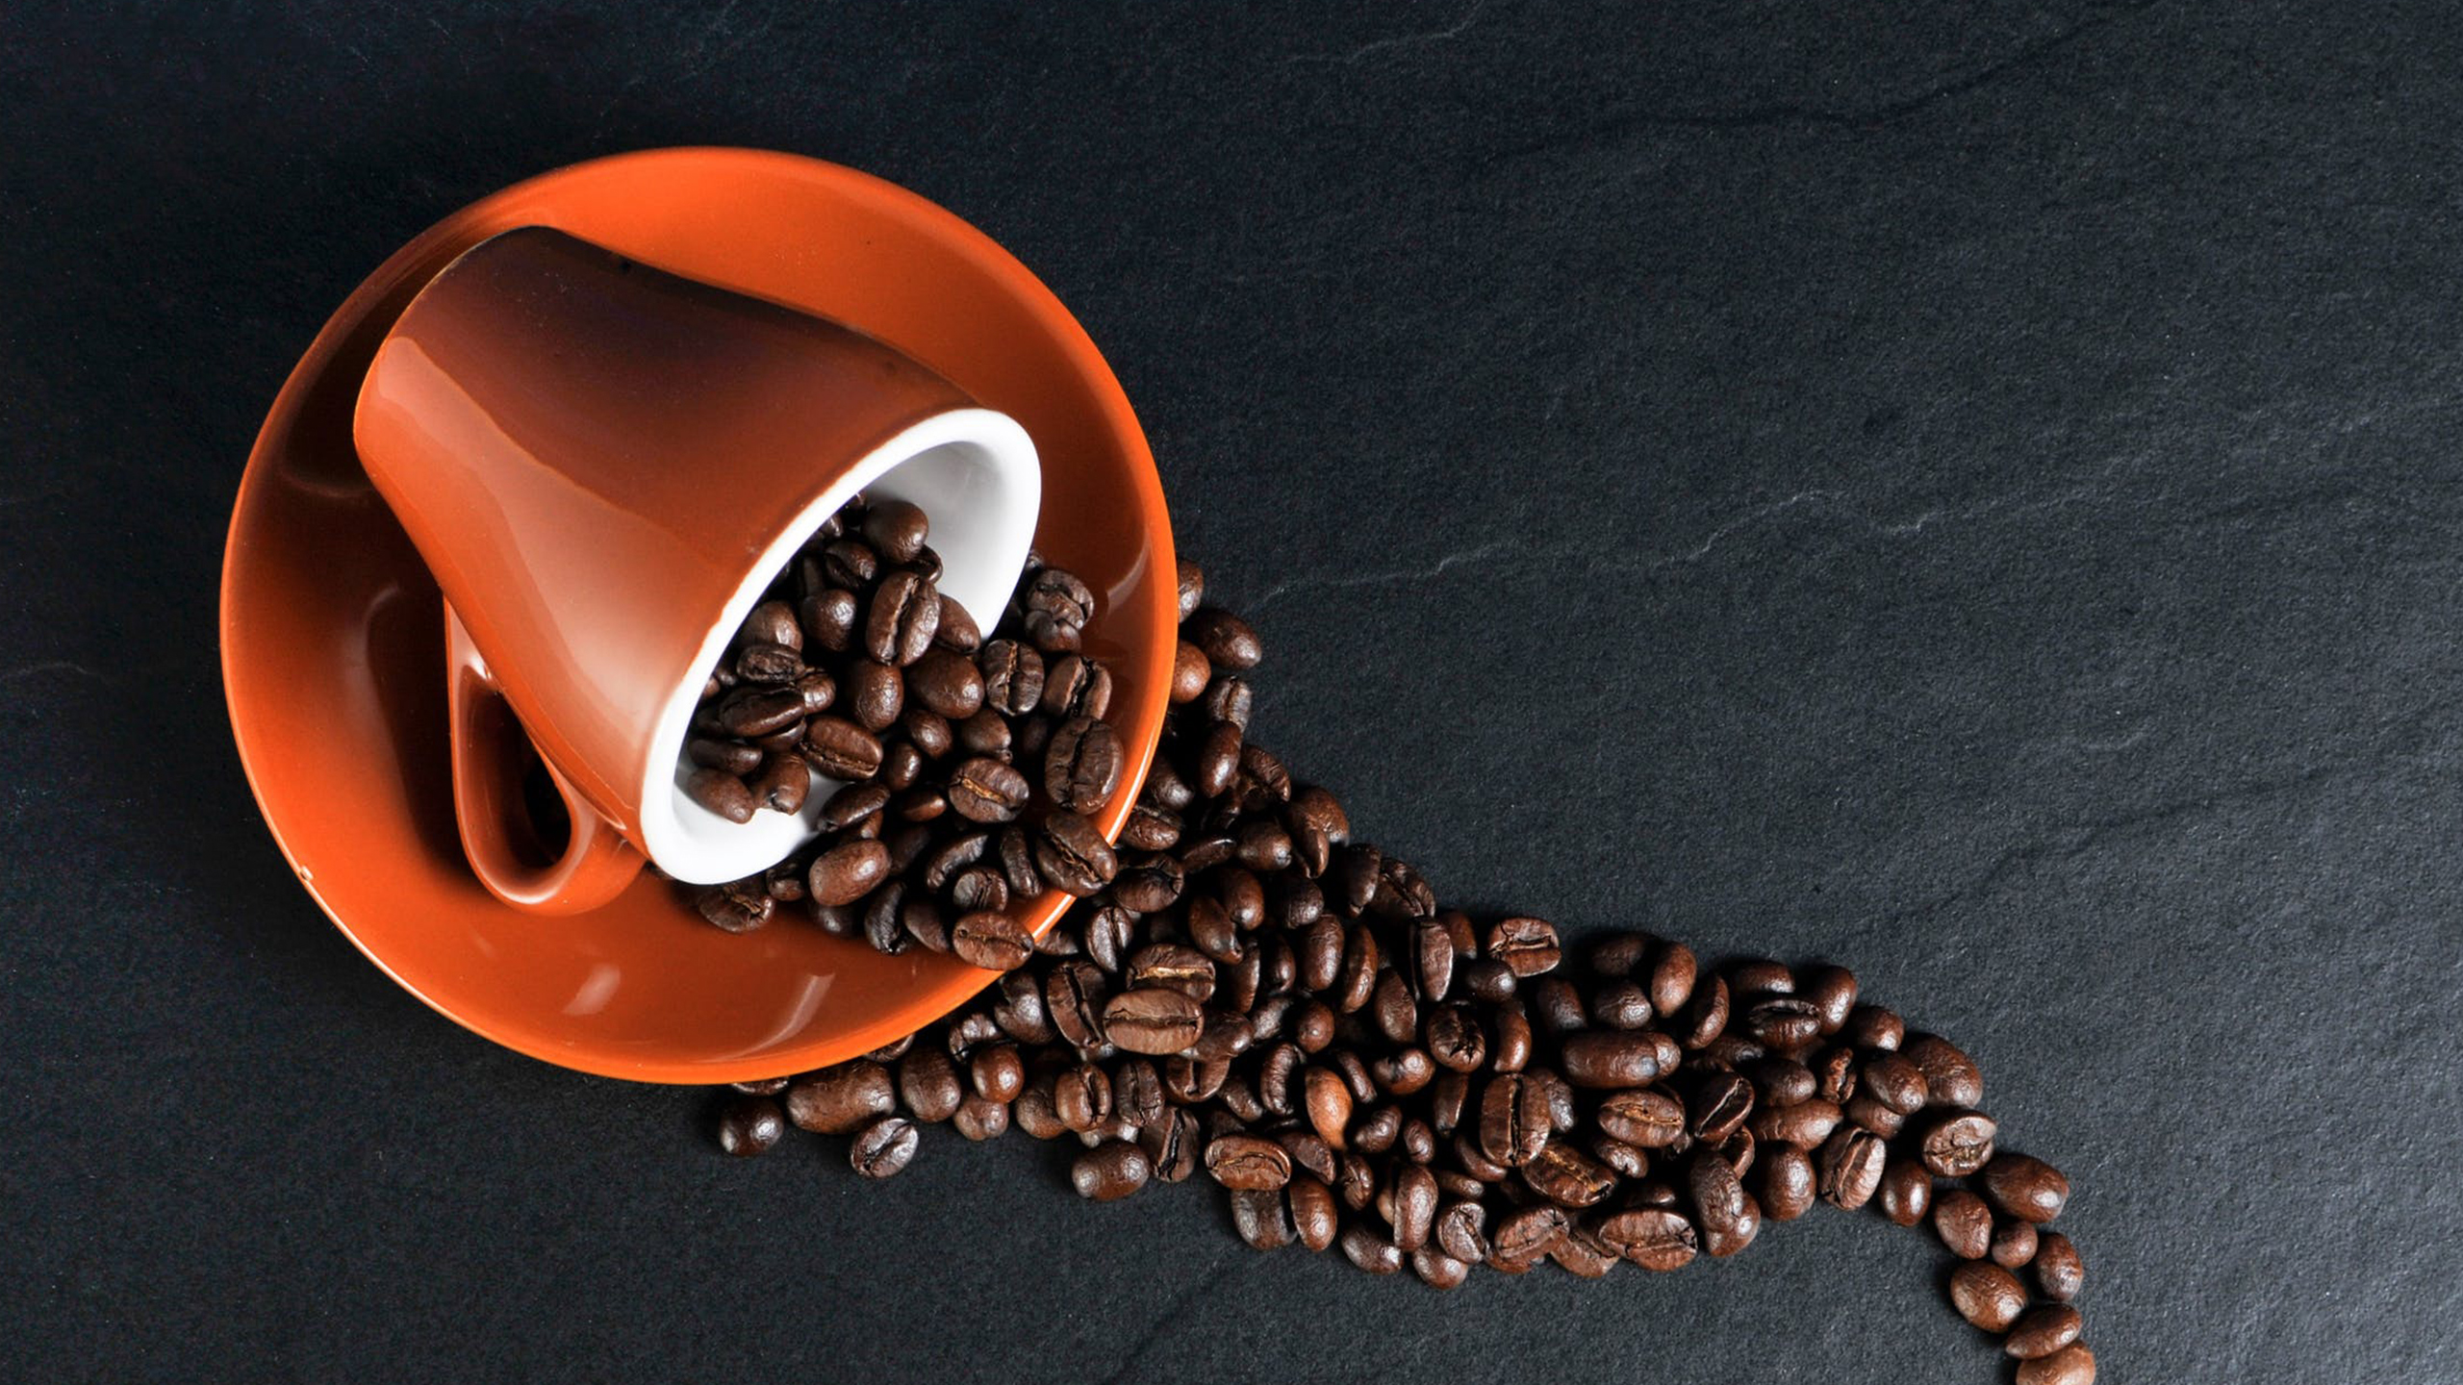

Slide 5
技術實作
LibreOffice
HTML
CSS
JQuery
Git, Sourcetree
Google Fonts

Slide 6
專案說明

Slide 7
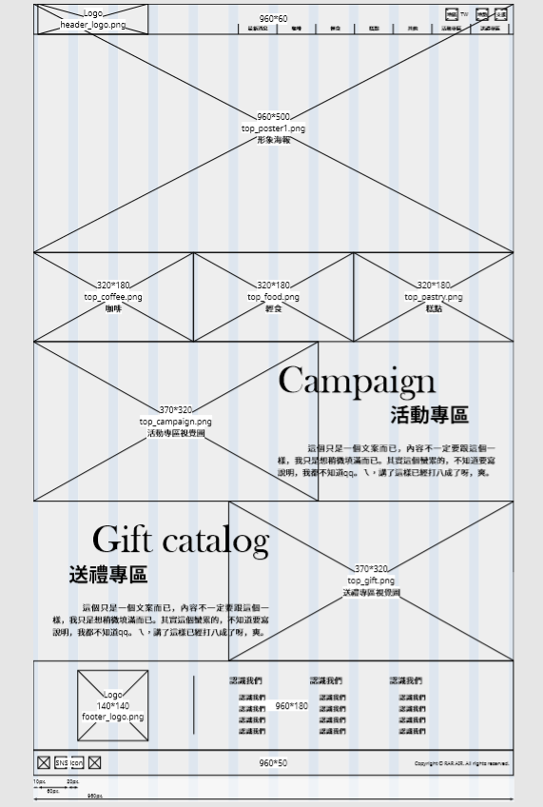
主導覽列
主視覺形象圖
各類商品和活動信息（優先度較高連結）
關於門店和客服信息（優先度較低連結）
功能導覽(FB, IG, etc...,)

Slide 8
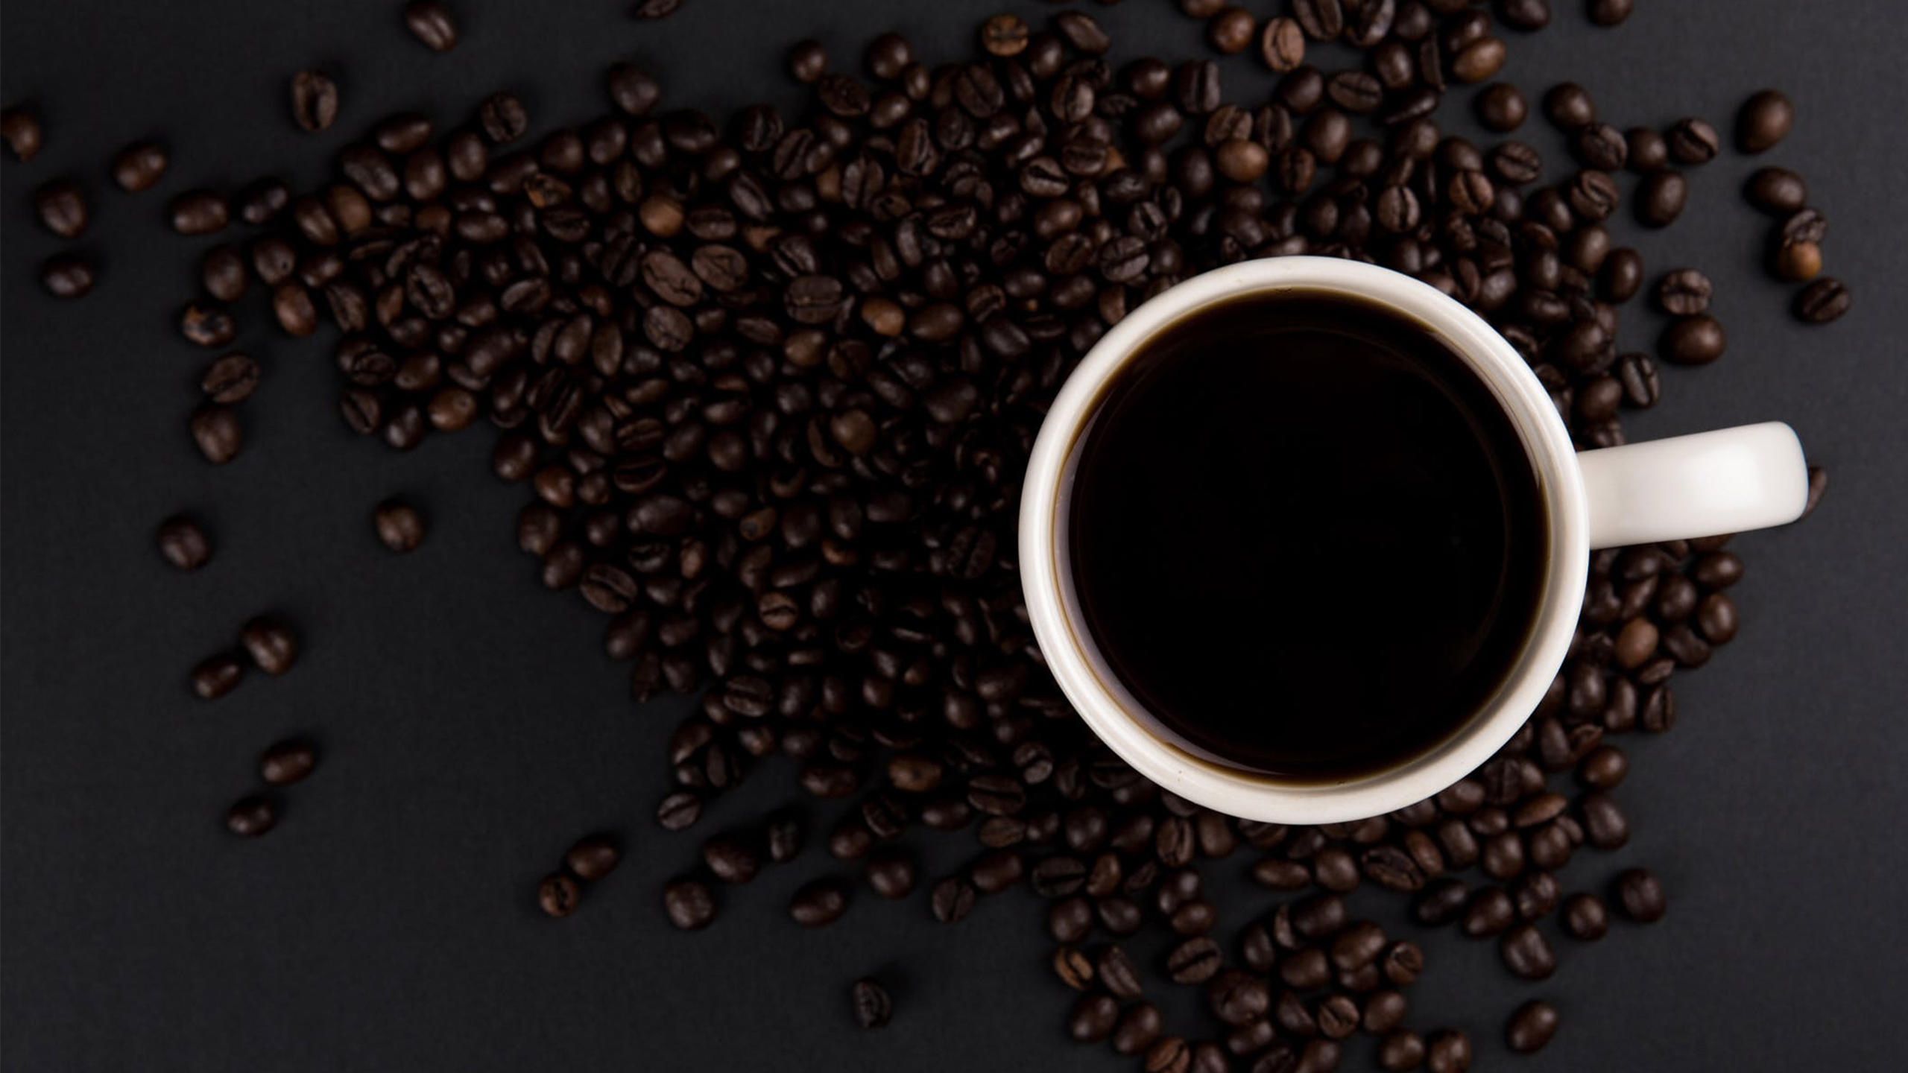
Slide 6
網頁架構
首頁
主視覺形象圖，各類商品和活動區，門店信息和客服區
精選咖啡
巴西咖啡豆，由專家的精選，沖泡咖啡的技術，視覺圖片
精緻糕點
起司蛋糕，巧克力蛋糕，柳橙香派，肉桂卷，
馬卡龍，薄煎餅，視覺圖片

Slide 9
設計概念

Slide 10
創作發想描述
用溫暖寧靜和奢華的配色，再結合古典元素，現代風格，希望給使用者有小資但又有高級感的體驗。
使用種類眾多且秀色可餐的餐點和糕點圖片，先用視覺感受來吸引使用者來消費。

Slide 11
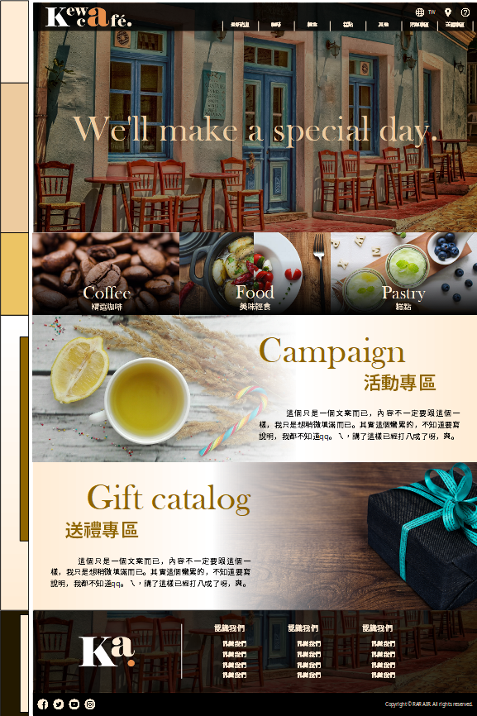

設計概念
配色
視覺回饋
整個網站的連結按鈕有變色效果
首頁的商品區照片有放大效果
精緻糕點部分的商品照有切換照片的效果

Slide 12
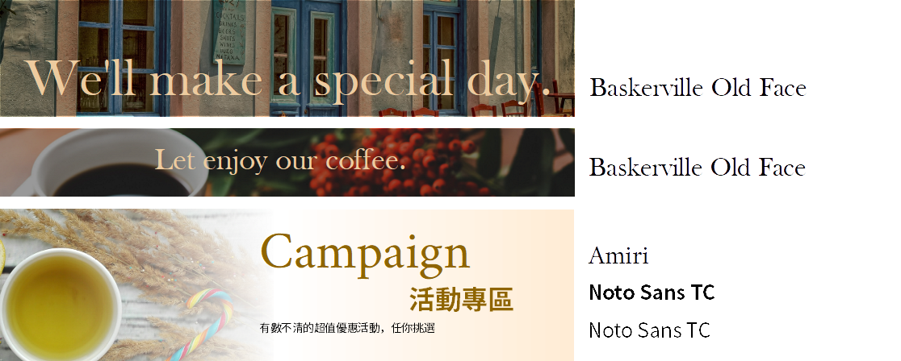
設計概念
字體

Slide 13
程式碼
網頁

Slide 14

Slide 15
THANKS!

